Slide 1
实验一

Slide 2
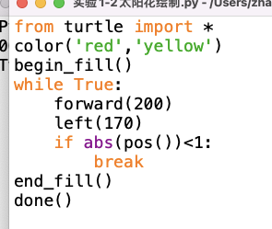
太阳花

Slide 3
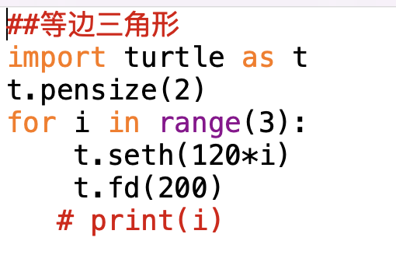
等边三角形

Slide 4
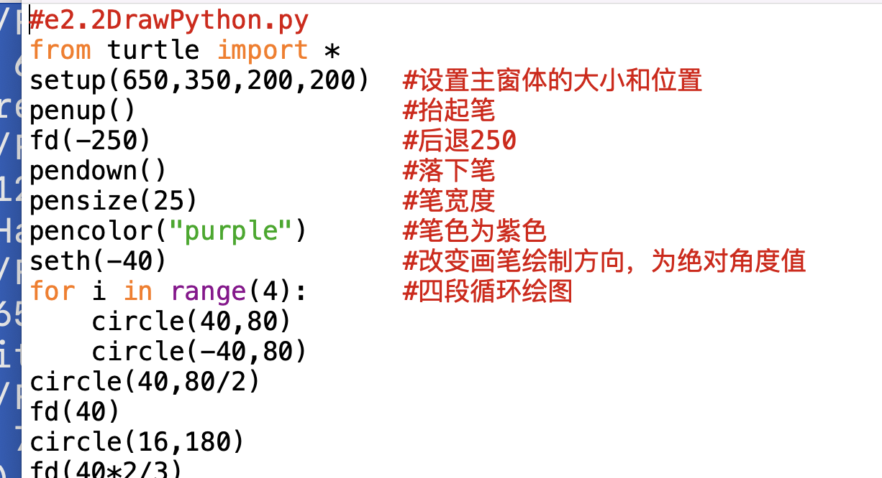
蟒蛇

Slide 5
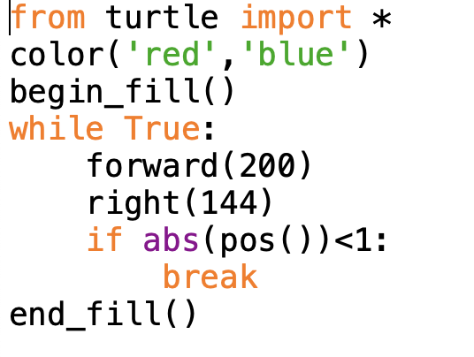
五角星

Slide 6
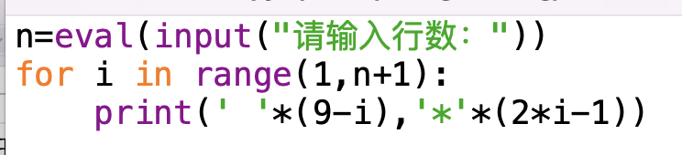
三角形星花阵

Slide 7
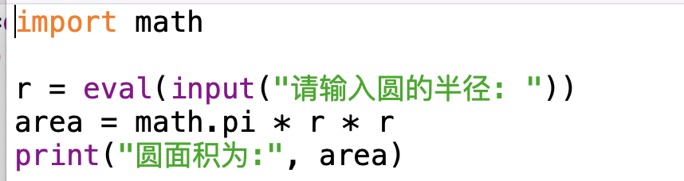
求圆的面积

Slide 8
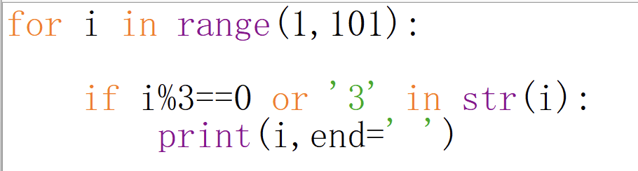
计算出1~100中3的倍数以及数字中带3的数。

Slide 9
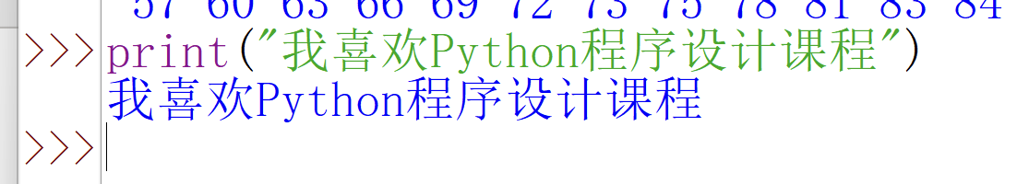
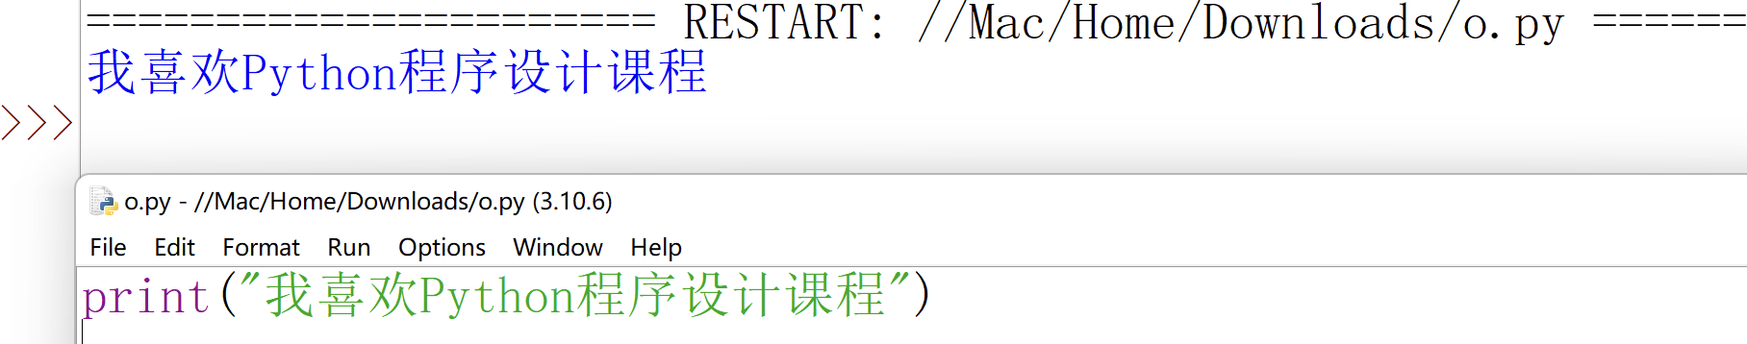
两种方式输出“我喜欢Python程序设计课程”

